Slide 1
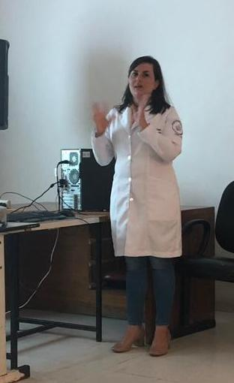
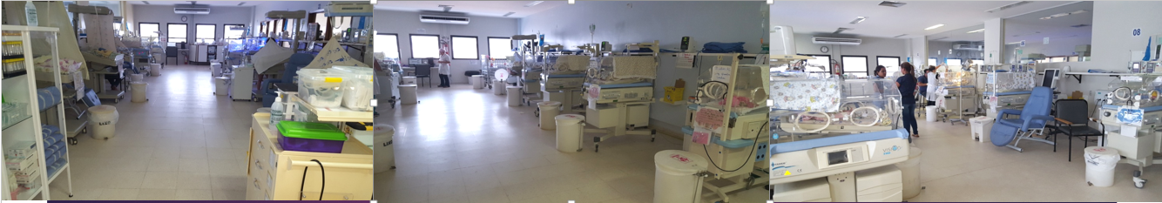
Fatores associados ao óbito em pacientes com hérnia diafragmática: estudo em um hospital de referência no Distrito Federal
Deyse Costa
Coordenação de Pós-Graduação e Extensão
Residência Médica em Neonatologia
Trabalho de Conclusão de Curso
Orientador(a): Evely Mirela França
Brasília , 04 de Fevereiro de 2019
www.paulomargotto.com.br

Slide 2
1. Introdução
A hérnia diafragmática congênita é caracterizada pela protrusão das vísceras abdominais através de um defeito no músculo diafragma que afeta o desenvolvimento pulmonar. ¹⁻³
O desenvolvimento pulmonar anormal leva à hipoplasia e hipertensão pulmonar, que são os principais determinantes da morbidade e mortalidade desses pacientes.¹⁻³

Slide 3
1. Introdução
A etiologia da HDC é considerada multifatorial. Vários fatores genéticos como exposições ambientais e deficiências nutricionais têm sido propostos como possíveis etiologias. ¹⁻⁶

Slide 4
1. Introdução
Apesar dos vários avanços ao longo dos anos na abordagem pré e pós-natal da hérnia diafragmática, ainda existe uma alta morbimortalidade associada a essa enfermidade, que ocasiona:
    longos períodos de internação;
    acompanhamento multidisciplinar;
    grande impacto na vida dos familiares com diminuição da sua produtividade.

Slide 5
2. Objetivo
Este trabalho tem como objetivo descrever os fatores associados ao óbito de pacientes com diagnóstico de hérnia diafragmática congênitas atendidos no Hospital Materno Infantil de Brasília.

Slide 6
3. Material e Método
Foi realizado um estudo observacional de coorte retrospectiva no Hospital Materno Infantil de Brasília (HMIB).
Foram incluídos todos recém-nascidos com diagnóstico de hérnia diafragmática no período de janeiro 2014 a agosto de 2018 nascidos vivos, internados na Unidade de Terapia Intensiva (UTI) Neonatal desse Hospital, um total de 24 pacientes.

Slide 7
3. Material e Método
A variável dependente aplicada foi óbito. A análise descritiva dos dados foi realizada por tabelas de frequência e de associação, sendo as variáveis contínuas apresentadas com cálculo de média e desvio padrão e as variáveis categóricas expressas pelo número e proporção de eventos.

Slide 8
3. Material e Método
Os dados foram coletados dos prontuários e banco de dados da unidade.
As variáveis independentes analisadas incluíram :
  dados gestacionais;
  realização de pré-natal;
  idade materna;
  infecção materna;
  diagnóstico de síndrome hipertensiva da gestação e diabetes gestacional
  via de parto.

Slide 9
3. Material e Método
Os dados relacionados ao nascimento foram:
  idade gestacional definida pela melhor estimativa obstétrica; e
  Na impossibilidade desses dados, a idade gestacional foi estimada pelo exame do RN.

Slide 10
3. Material e Método
Outros dados analisados foram:
  Gênero;
  peso ao nascer;
  classificação peso e idade gestacional ;
  Apgar de 1º e 5º minutos;
  necessidade de reanimação em Sala de Parto

Slide 11
3. Material e Método
Os resultados foram analisados com o programa SPSS versão 22.0. Utilizou-se média, desvio-padrão e o teste t de Student para comparação das variáveis quantitativas de distribuição simétrica, como peso ao nascer, idade gestacional, idade materna, escore de Apgar e tempo de internação.

Slide 12
3. Material e Método
As variáveis categóricas foram analisadas utilizando-se as frequências absoluta e relativa e comparadas pelo teste do Qui-quadrado com correção de Yates. O cálculo da odds ratio (OR) e intervalos de confiança (IC) a 95% foram usados para testar a associação das variáveis categóricas.

Slide 13
3. Material e Método
Entre as limitações do estudo, citamos o número pequeno de pacientes (somente 24) e a baixa qualidade de informações descritas nos prontuários.
A pesquisa não ofereceu danos de dimensão física, psíquica, intelectual, social, cultural ou espiritual. Tem riscos mínimos com relação à segurança de dados.

Slide 14
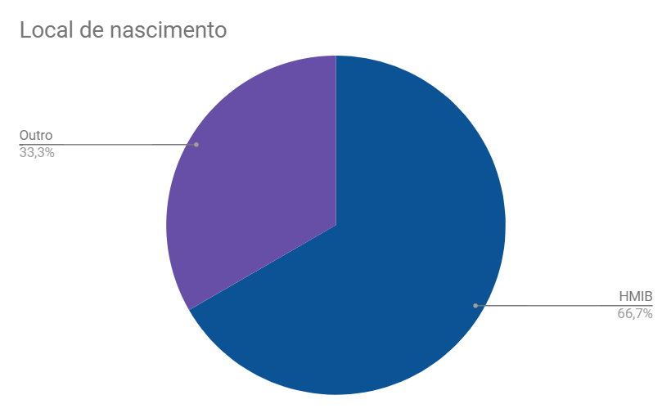
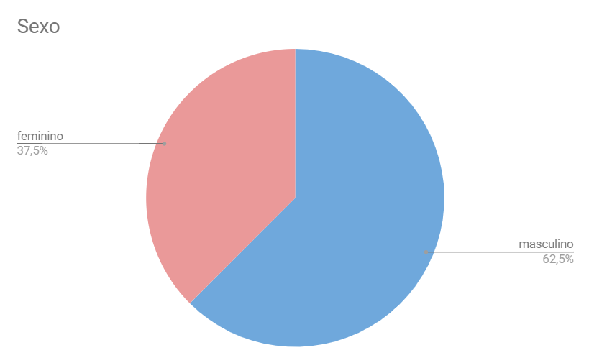
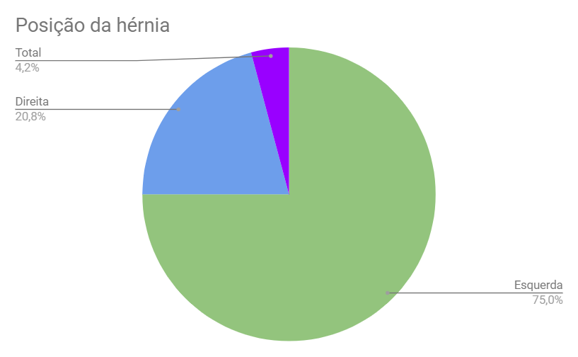
4. Resultados

Slide 15
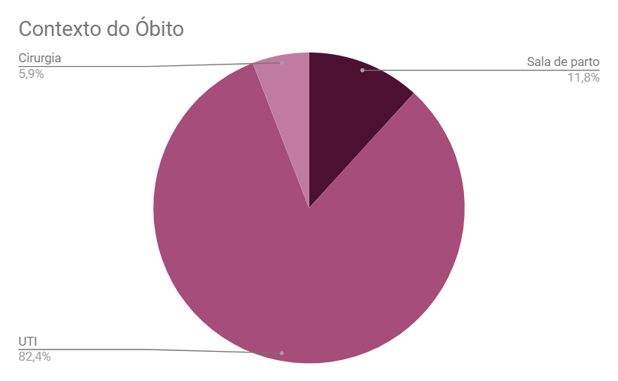
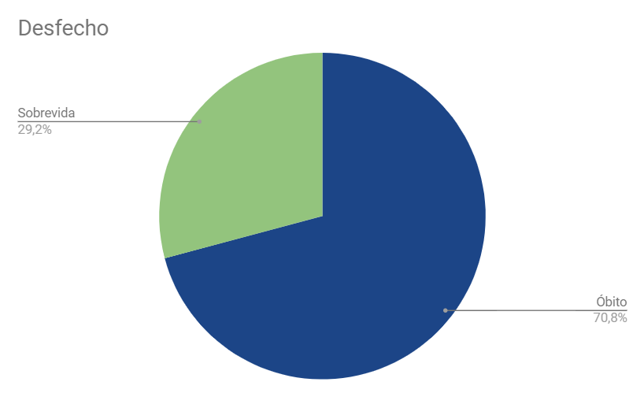
4. Resultados

Slide 16
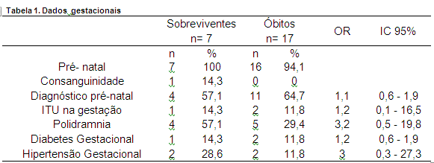
4. Resultados

Slide 17
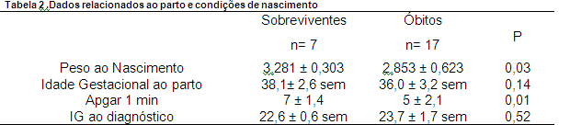
4. Resultados

Slide 18
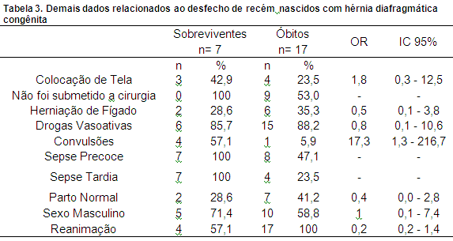
4. Resultados

Slide 19
5. Discussão
A hérnia diafragmática congênita é uma afecção de alta mortalidade (20 a 40%). A história natural varia conforme a gravidade ¹⁰⁻¹³, em alguns Centros terciários que oferecem oxigenação extracorpórea (ECMO) a sobrevida chega a variar de 20-76%.³ .

Slide 20
5. Discussão
No presente estudo, foi observada uma taxa de óbito de (70,8%), sendo 2 óbitos (11,7%) em Sala de Parto e um durante cirurgia (5,8%). Segundo Stege, alguns estudos que referem existir um aumento da sobrevida nos pacientes com hérnia diafragmática devem ser interpretados com precaução, porque geralmente apresentam viés na seleção dos casos, descartando as mortes pré-natais.

Slide 21
5. Discussão
Do total de 24 pacientes, 16 (66,6%) nasceram na Unidade, porém, ao contrário da maioria dos trabalhos, não houve associação entre óbitos de pacientes que foram encaminhados de outras Unidades.

Slide 22
5. Discussão
O escore de Apgar ruim é um marcador precoce de má adaptação à reanimação cardiopulmonar. O valor de Apgar baixo no 1 e 5º minuto tem sido um fator desfavorável à sobrevida de pacientes com HDC.²⁰

Slide 23
5. Discussão
Na análise de dados do nosso estudo, foi observado que o Apgar no 1º foi fator fortemente associado ao óbito. Levison et al , identificaram três fatores de risco independente para mortalidade na hérnia diafragmática: escore de Apgar no 5 minuto, prematuridade e síndrome de escape de ar. Entre estes, o Apgar baixo no 5º minuto foi o fator de risco mais importante.

Slide 24
5. Discussão
O baixo peso ao nascer foi identificado como fator de risco independente para desfechos desfavoráveis²⁰⁻²¹. Neste trabalho, o menor peso ao nascimento foi associado ao óbito

Slide 25
5. Discussão
Não foram encontrados dados na literatura para justificar a informação obtida neste estudo, em que a convulsão foi fator protetor para pacientes com hérnia diafragmática congênita. Pode ter ocorrido uma associação ao acaso, devendo ser melhor avaliado com uma amostra maior.

Slide 26
6. Conclusão
Neste estudo, as variáveis Apgar no primeiro minuto menor ou igual a 5 e menor peso ao nascimento foram preditoras para mortalidade . As outras variáveis analisadas não obtiveram associação.

Slide 27
6. Conclusão
Em conclusão, necessitamos de melhores relações com a medicina fetal, acompanhamentos destes pacientes desde o diagnostico pré-natal e observação multidisciplinar.
Além disso, é necessária a melhora no preenchimento dos nossos prontuários, incluindo causa de óbito, fatores prognósticos com LHR , índices de gravidade ( índice de oxigenação [IO], gradiente alvéolo –arterial, relação artério-alveolar), realização de ecocardiografia funcional à beira do leito diária e continuação de pesquisas para melhor definição dos fatores associados a óbito nesses pacientes.

Slide 28
7. Interesses
Sem conflitos de interesse

Slide 29
8 Referências
8.1 Artigos Cientificos
CHANDRASKHARAN, Praveen Kumar et al. Congenital Diaphragmatic hernia- a review. Matern Health Neonatol Perinatol. 11;3:6, 2017
PULIGANDA, Pramod S. et al. Diagnosis and management of congenital diaphragmatic hernia: a clinical practice guideline. CMAJ. 190:E103-E112, 2018
SHUE, E H; MINIATI, Doug; LEE, Hanmin . Advances in Prenatal Diagnosis and treatment of Congenital Diaphragmatic Hernia. Clin Perinatol.39:289-300, 2012
GALLINDO, Rodrigo Melo; GONÇALVES, Frances Lanhellas; FIGUERA, Rebeca Lopes; SBRAGIA, Lourenço. Manejo pré-natal da hérnia diafragmática congênita: presente, passado e futuro. Ver Bras Ginecol Obstet 37:140-7, 2015
CAETANO, Rita Lopes. Hérnia Diafragmática Congénita. Faculdade de Medicina de Lisboa.Trabalho Final do Mestrado Integrado em Medicina 2015-2016H
SANTOS, Elisabete ; RIBEIRO, Sónia. Hérnia diafragmática congênita- artigo de revisão .Acta Obstet Ginecol Port 2:25-33, 2008;
SLUITER I, Van der Horst I; et al Premature differentiation of vascular smooth muscle cells in human congenital diaphragmatic hernia. Exo Mol Pathol 94:195-202, 2013

Slide 30
8 Referências
LUBCHENCO LO, Hansman C, Dressler M, Boyd E. Intrauterine growth as estimated from liveborn birth-weight data at 24 to 42 weeks of gestation. Pediatrics 32:793-800, 1963
MARGOTTO PR. Curvas de crescimento intra-uterino: estudo de 4.413 recém-nascido únicos de gestações normais. J Pediatr (Rio J) 71: 11-21,1995
SLAVOTINK, A. M. The genetics of common disorders- congenital diaphragmatic hernia. Jounal of Medical Genetics. 5(8) p418 -423,2014
SNOEK, KG et al . Standardized Postnatal Management of infants with Congenital Diaphragmatic Hernia in Europe: The CDH Euro Consortium Consensus- 2015 Update. Neonatology 110 :66–74, 2016
HUTCHON, JA et al.Timing of delivery for pregnancies with congenital diaphragmatic hernia. BJOG 117:1668-1662,2010
SAFAVI, A et al. Perinatal management of congenital diaphragmatic hernia: When and how should babies be delivered? Results from the Canadian Pediatric Surgery Network. J Pediatr Surg 45: 2334-2339, 2010
STEGE, Fenton A;JAFFRAY, B. Nihilismin the 1990s the true mortality of congenital diaphragmatic hernia . Pediatrics. 112(3 Pt 1):532-5, 2003

Slide 31
8 Referências
MOUS DS. Pulmonary Vascular Defects in Congenital Diaphragmatic Hernia The quest for early factors and intervention. Erasmus University Rotterdam. 2017. Acesso livre em www.google.com.br
AITA, Jeferson F.; et al Hérnia diafragmática congênita de apresentação tardia: uma possível causa de dificuldade respiratória aguda na criança. Jornal de Pediatria (Rio de Janeiro) 75 :, 135-138,1999
BRAGA, Angélica de Fátima de Assunção. Oclusão traqueal por fetoscopia em hérnia diafragmática congênita grave: estudo restrospectivo. Revista Brasileira de Anestesiologia. São Paulo 67: 331-336.,2017
LOBATO ,Josilene de M ; et al. Diagnóstico pré-natal da hérnia diafragmática congênita . Experts in Ultrasound: Reviews and Perspectives. Europa 3 11-15 ,2011
HARTING, M T; et al. Aggressive Surgical Management of Congenital Diaphragmatic Hernia : Worth the Effort? Annals of Surgery 267: 977-982,2018
Aly, H. and H. Abdel- Hady. Predictors of mortality and Morbidity in Infants With CDH.Congenital Diaphragmatic Hernia – Prenatal to Childhood Management and Outcomes.2012. Disponível em
Predictors of Mortality and Morbidity in Infants with CDH | IntechOpen
Levison, J et al . Neonatal Intensive Care Units Study of the NSW Pregnancy and Newborn Services Network. A population-based study of congenital diaphragmatic hernia outcome in New South Wales and the Australian Capital Territory, Australia. Neonatal Intensive Care Units Study of the NSW Pregnancy and Newborn Services Network.1992−2001. J Pediatr Surg 41:1049−1053, 2012

Slide 32
8 Referências
8.2 Capítulo de Livro
-Paulo R. Margotto, Geórgia Quintiliano C. da Silva, Evely Mirela F. França, Samiro Assreuy, Jefferson G. Resende, Martha G. Vieira. Hérnia diafragmática. In. Margotto PR. Assistência ao Recém-Nascido de Risco, 4ª Edição, Hospital de Ensino Materno Infantil de Brasília, SES/DF2019, no prelo. Disponível em www.paulomargotto.com.br. Acesso em 15/1/2019

Slide 33

Obrigada !!
Dra. Lara
Dra. Deborah
Dra. Deyse

Slide 34

Drs. Letícia, Fernanda, Deyse, Marcos, Patrícia, Lara e Deborah
R4 das Unidade de Neonatologia do HMIB/SES/DF

